Slide 1
I simboli sessuali
♀ ♂

Slide 2
EMBRIOLOGIA
dell’apparato sessuale
Sesso:
gametico
gonadico
genitale
encefalico
psichico

Slide 3
Sesso
Gametico: XX → ♀ o XY → ♂
Gonadico
- La gonade embrionale si divide in parte interna e parte esterna
- La parte interna in presenza del cromosoma Y e del gene SRY (Sex Determining Region Y), necessario ma non sufficiente a innescare il processo, situato sulle braccia corte del cromosoma Y e scoperto nel 1990, va a formare i testicoli, che restano nella cavità addominale fino al 7º mese di gestazione e poi migrano all’esterno
- La parte esterna, se presenti i 2 cromosomi XX, va a formare le ovaie (il processo va avanti dalla 12ª settimana al 6º mese di gestazione)

Slide 4
Sesso genitale ♂
Dalla 7ª settimana le cellule di Sertoli situate nel testicolo embrionale producono il fattore antimulleriano che provoca la regressione dei dotti di Muller
Dall’8ª settimana le cellule del Leydig situate nel testicolo embrionale producono testosterone che provoca lo sviluppo dei dotti di Wolff, da cui deriva l’apparato genitale ♂ interno (epididimo, dotti deferenti, vescichette seminali, dotti eiaculatori)
Sotto l’azione del diidrotestosterone dal tubercolo genitale origina il pene, dalle pieghe uretrali l’uretra e dalle pliche labio-scrotali lo scroto, che costituiscono l’apparato genitale ♂ esterno

Slide 5
Sesso genitale ♀
è il sesso di default
Nelle ♀ anche in assenza di gonadi i dotti di Wolff regrediscono; dai dotti di Muller deriva l’apparato genitale ♀ interno (utero, tube e i due terzi interni della vagina)
Dal seno urogenitale origina il terzo esterno della vagina, dalle pieghe uretrali le piccole labbra, dalle pliche labio-scrotali le grandi labbra e dal tubercolo genitale il clitoride (apparato genitale ♀ esterno)

Slide 6
Differenziazione dell’apparato genitale interno Rifelli, Sessuologia clinica, Masson, pp. 24

Slide 7
Differenziazione dell’apparato genitale esterno Rifelli, Sessuologia clinica, Masson, pp. 24

Slide 8
Sesso encefalico
dal 4°-5° mese
Le strutture encefaliche sono originariamente ♀; si mascolinizzano durante la vita fetale e subito dopo la nascita per azione del testosterone, che fa sì che la secrezione delle gonadotropine ipofisarie non sia più anche ciclica ma solo fasica
Nel topo ♂ la mancanza di testosterone prenatale in fase critica provoca la lordosi durante l’accoppiamento (comportamento sessuale tipico delle ♀ dei mammiferi)

Slide 9
SESSO PSICHICO
Identità di genere: senso di se stesso (percezione se stessi e comportamento); è già stabile a partire dai 3 anni
Ruolo di genere: azioni e affermazioni che indicano agli altri il proprio grado di mascolinità o femminilità, incluse l’eccitazione e la risposta sessuale
Meta sessuale: il genere del partner da cui si è attratti. Si situa lungo un continuum che va da completa eterosessualità a completa omosessualità, e include l’asessualità

Slide 10
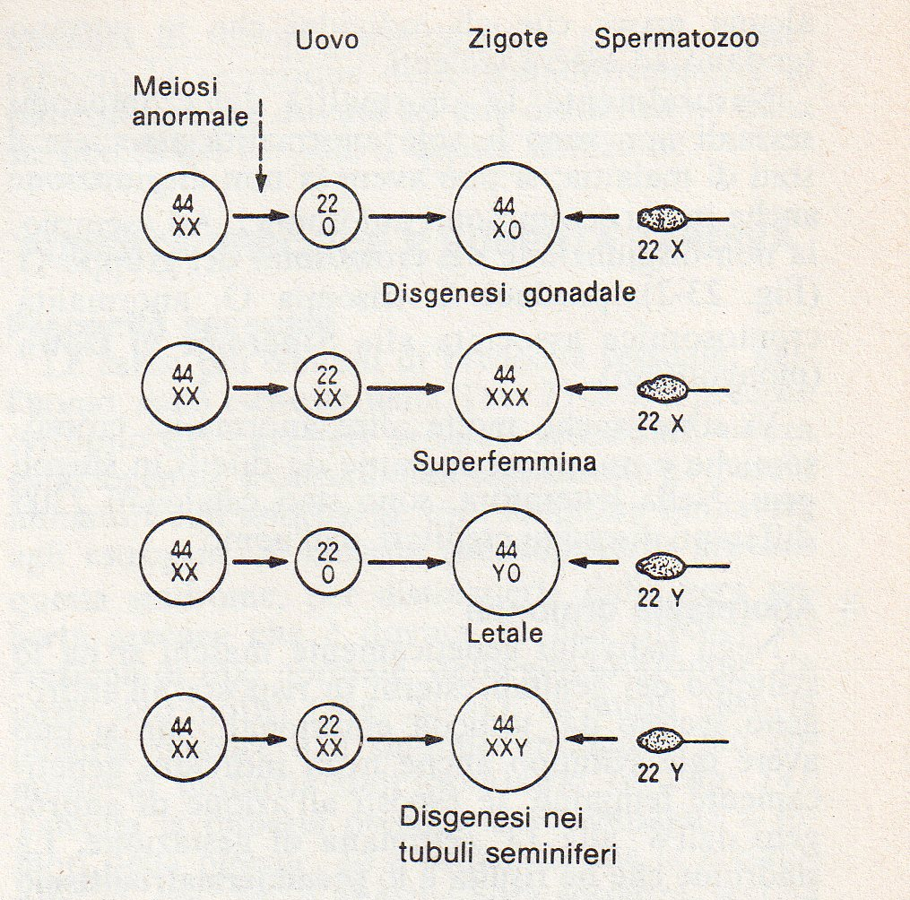
Patologie
Quattro dei possibili difetti prodotti, durante la meiosi, dalla “non-disgiunzione” materna dei cromosomi sessuali

Slide 11
Anomalie genetiche
Genotipo X0: Sindrome di Turner. Mancanza del gene SRY → genitali esterni ed interni ♀; no gonadi
Genotipo XXX: Superfemmina. Molto frequente (1:1000 ♀)
Genotipo Y0: letale, il feto muore in utero
Genotipo XXY: sindrome di Klinefelter. Genitali ♂, alterazioni tubuli seminiferi → ritardo pubertà e infertilità

Slide 12
Anomalie ormonali
Pseudoermafroditismo ♀
Sindrome adrenogenitale, genotipo XX: produzione di androgeni per blocco cortisone surrenalico, che avviene troppo tardi per provocare mascolinizzazione completa dotti di Wolff → abbozzo genitali esterni maschili simili a pene ipospadico, scroto vuoto e fusione delle grandi labbra. Esposizione eccessiva a androgeni durante vita fetale (ad es. androgeni somministrati alla madre o produzione eccessiva ghiandole surrenali)

Slide 13
Pseudoermafroditismo ♂
Sindrome da insensibilità agli androgeni, genotipo XY, da resistenza a azione testosterone: fenotipo ♀, no utero né tube (viene secreto fattore antimulleriano, ma androgeni non mascolinizzano genitali esterni)
Deficit di 5-alfa-reduttasi: genotipo XY, fenotipo ♀, (no genitali interni), in pubertà sviluppo ♂
Testicoli embrionali difettosi → non prodotto fattore antimulleriano: genitali esterni ♀
Difetti sintesi testosterone → inadeguata virilizzazione di un genotipo XY

Slide 14
Ermafroditismo
Presenza di tessuto ovarico e testicolare nella stessa gonade (ovotestis) o in gonadi opposte. Genitali esterni ambigui, da ♀ con leggero allargamento clitoride a quasi ♂.
Se quasi ♂ con buona funzione testicolare e no utero: allevati come ♂.
Si consiglia di aspettare i 3 anni per decidere il genere assegnato
Se utero, virilizzazione lieve e funzione testicolare minima: allevati come ♀.
Consigliata rimozione tessuto gonadico in contrasto col sesso assegnato (per rischio di degenerazione maligna)

